Slide 1
Графика и геометрия
Тема №7

Slide 2
Графика и размерности

Slide 3
Основи на Компютърната графика
Основни идеи
Визуализиране чрез компютърни средства
Двумерният свят е частен случай на тримерния
Практическо приложение на аналитичната геометрия
Включва
Статични изображения
Динамични изображения (анимация)

Slide 4
Етимология
Anima (лат.): живот, душа, дъх, порив на вятър
Множество производни думи: аниматор, анималистичен, реанимация, аниме, анимизъм, …
Разчита безпрекословно на
Скоростта на съвременните компютри
Несъвършенствата на човешкия мозък
Човек не вижда прекалено бързите движения
Човек не вижда прекалено бавните движения

Slide 5
Размерности

Slide 6
Три размерности
Размерност на графичните обекти
Три различни размерности
Обектите притежават едновременно и трите
Видове размерности
Обектна размерност
Пространствена размерност
Визуална размерност

Slide 7
Обектна размерност
Размерност на самия обект
Традиционна представа за размерност
Определя разнообразието от точки на обект
Примери
С нулева размерност са точките
Едномерни са линиите
Двумерни са квадратите

Slide 8
Пространствена размерност
Обектна размерност на пространството
Определя разнообразието от позициите на обект
Обектна размерност ≤ пространствена размерност
Можем да сложим квадрат в 3D пространство
Не можем да сложим квадрат в 1D пространство
Примери
В планиметрията имаме двумерно пространство
В стереометрията – тримерно пространство

Slide 9
Визуална размерност
Обектна размерност на графичните елементи
Определя разнообразието от свойствата на обект
Не е ограничена от другите две размерности
Квадрат (2D) може да се нарисува от малки сферички (3D)
Квадрат (2D) може да се нарисува от точки (0D)
Примери
Рисуване с точки е визуална размерност 0D
Рисуване с отсечки е визуална размерност 1D

Slide 10
Съчетание на размерностите
Коя размерност се има предвид?
Зависи от контекста на споменаване
Например в „тримерна точка“ се има предвид пространствената размерност
Квадрат висящ „във въздуха“ има:
Едномерна визуална размерност
Двумерна обектна размерност
Тримерна пространствена размерност

Slide 11
Координатни системи

Slide 12
Координатни системи
Роля на КС
Определя мястото на обект
Декартова, полярна, сферична, цилиндрична, …
КС в СУИКА
Единствено декартова координатна система
Ако се ползва друга, трябва да се преобразува до декартова
Забележка: понякога е полезно да се ползва друга КС

Slide 13
Декартова координатна система
Елементи за 3D КС
Начало – точка
Три перпендикулярни оси
Осите
С условни имена X, Y, Z
С равни единици за разстояние
Посоките са относителни

Slide 14
Координати на точка
Три разстояния x, y и z, по едно за всяка от осите
Началото има координати (0,0,0)
Точка по оста X има координати (x,0,0)
Z
P(x,y,z)
z
Начало на ДКС
y
x
Y
X

Slide 15
Двумерна ДКС
Частен случай на тримерната ДКС
Ако работим в равнината XY, то за всички координати z=0
Трансформиране
ДКС е вградената КС в СУИКА
На практика координати от други координатни системи се трансформират до ДКС, а не обратното

Slide 16
Полярна координатна система
Елементи за ПКС
Начало или полюс – точка
Полярна ос
Полярна ос
Минава през полюса
Определя нулевата посока (ъгъл)
Посоката на измерване е относителна

Slide 17
Координати на точка
Разстояние r до полюса и ъгъл α до полярната ос
Началото има координати (0,…)
Точка по полярната ос има координати (…,0)
P(r,α)
r
α
R

Slide 18
Единственост
На всеки координати съответства единствена точка
Обратното не е вярно, например (r,α)=(r,α+360°)
Началото на ПКС има координати (0,α) за произволно α
P(r,α)
α
R
α+360°

Slide 19
Координатни линии
Радиално разположени точки при променлив радиус, но фиксиран ъгъл
Концентрично разположени точки при променлив ъгъл, но фиксиран радиус
P(r,…)
P(…,α)
α
r
R
R

Slide 20
Употреба на ПКС
Въртеливи движения
Кръгови траектории
Преобразуване до декартови координати
x = r.cos(α)
y = r.sin(α)

Slide 21
Сферична координатна система
Елементи за СКС
Начало или полюс – точка
Две перпендикулярни полярни оси
Полярни оси
Минават през полюса
Определят нулевите посоки (ъгли)
Посоките на измерване са относителни

Slide 22
Координати на точка
Разстояние r до полюса и ъгли α и β до полярните оси
Често β се измерва до перпендикулярната равнина
Началото има координати (0,…,…)
P(r,α,β)
r
β
α

Slide 23
Единственост
На всеки координати съответства единствена точка
Обратното не е вярно, например (r,α,β)=(r,α+360°,β-720°)
Началото има координати (0,α,β) за произволни ъгли
P(r,α,β)
α

Slide 24
Координатни линии
Радиално разположени точки при променлив радиус, но фиксирани два ъгъла
Концентрично разположени точки при променлив ъгъл, но фиксиран радиус и фиксиран друг ъгъл
P(…,α,β)
P(r,…,β)
P(r,α,…)

Slide 25
Употреба на ПКС
Въртеливи движения в 3D
Кръгови траектории в 3D
Преобразуване до декартови координати
x = r.cos(α).cos(β)
y = r.sin(α).cos(β)
z = r.sin(β)
Полярната координатна система е частен случай при β=0

Slide 26
Често срещани задачи

Slide 27
Ръчни пресмятания
Предоставени средства
В СУИКА има само основни пресмятания
Всичко останало се програмира ръчно
Често срещани задачи
Транслация от едно място на друго
Разстояние между две 3D точки
Намиране на междинни точки
Обхождане на числов интервал

Slide 28
На практика
Съществена част от задачите се свеждат до някоя често срещана задача

Slide 29
Задача за транслацията
Вариант №1
Съществува обект около точка Ю
Искаме да го пренесем около точка Ъ
Ъ
Ю

Slide 30
Вариант №2
Съществува движение около точка Ю
Искаме да го пренесем около точка Ъ
Няма значение дали траекторията минава през точките
Ъ
Ю

Slide 31

Решение
Нека двете точки са с координати Ю (x_{ю},y_{ю},z_{ю}) и Ъ (x_{ъ},y_{ъ},z_{ъ})
Знаем точка Я, търсим точка Й
Векторно получаваме Й = Я + $\vec{\text{ЮЪ}}$
Й
Й
Я
Я
Ъ
Ъ
Ю
Ю

Slide 32
Пример
Дадено
Точка П се движи по сфера с радиус 20 и център (0,0,0)
Координатите на П(20,α,β) са сферични, α и β се менят
Имаме точка (200,150,300) в декартови координати
Търси се
Същото движение, но около точка Ф

Slide 33
Идея за решение
П в декартови координати
Транслация от (0,0,0) до (200,150,300)
П'(x,y,z)
(200,150,300)
β
α
Z
П(20,α,β)
(0,0,0)
β
α
Y
X

Slide 34
Решение
П в декартови координати:
П_{x} = 20.cos(α).cos(β)
П_{y} = 20.sin(α).cos(β)
П_{z} = 20.sin(β)
Транслация от (0,0,0) до (200,150,300)
П'_{x} = 200 + 20.cos(α).cos(β)
П'_{y} = 150 + 20.sin(α).cos(β)
П'_{z} = 300 + 20.sin(β)
(200-0, 150-0, 300-0)

Slide 35
Задача за разстояние
Разстояние в 3D
Две тримерни точки Ю и Ъ
Искаме да намерим разстоянието между тях
Ъ
d=?
Ю

Slide 36

Идея за решение
Питагорова теорема $\left|\text{Ю}\text{Ф}\right|$ = $\sqrt{{\left(\text{x}\text{ъ}\text{−}\text{x}\text{ю}\right)}^{2}+{\left(\text{y}\text{ъ}\text{−}\text{y}\text{ю}\right)}^{2}}$
Приложена двукратно $\left|\text{ЮЪ}\right|$ = $\sqrt{{\left|\text{ЮФ}\right|}^{2}+{\left(\text{z}\text{ъ}\text{−}\text{z}\text{ю}\right)}^{2}}$
Краен резултат $\left|\text{ЮЪ}\right|$ = $\sqrt{{\left(\text{x}\text{ъ}\text{−}\text{x}\text{ю}\right)}^{2}+{\left(\text{y}\text{ъ}\text{−}\text{y}\text{ю}\right)}^{2}+{\left(\text{z}\text{ъ}\text{−}\text{z}\text{ю}\right)}^{2}}$
Ъ
z_{ъ}-z_{ю}
Ю
x_{ъ}-x_{ю}
y_{ъ}-y_{ю}
Ф

Slide 37
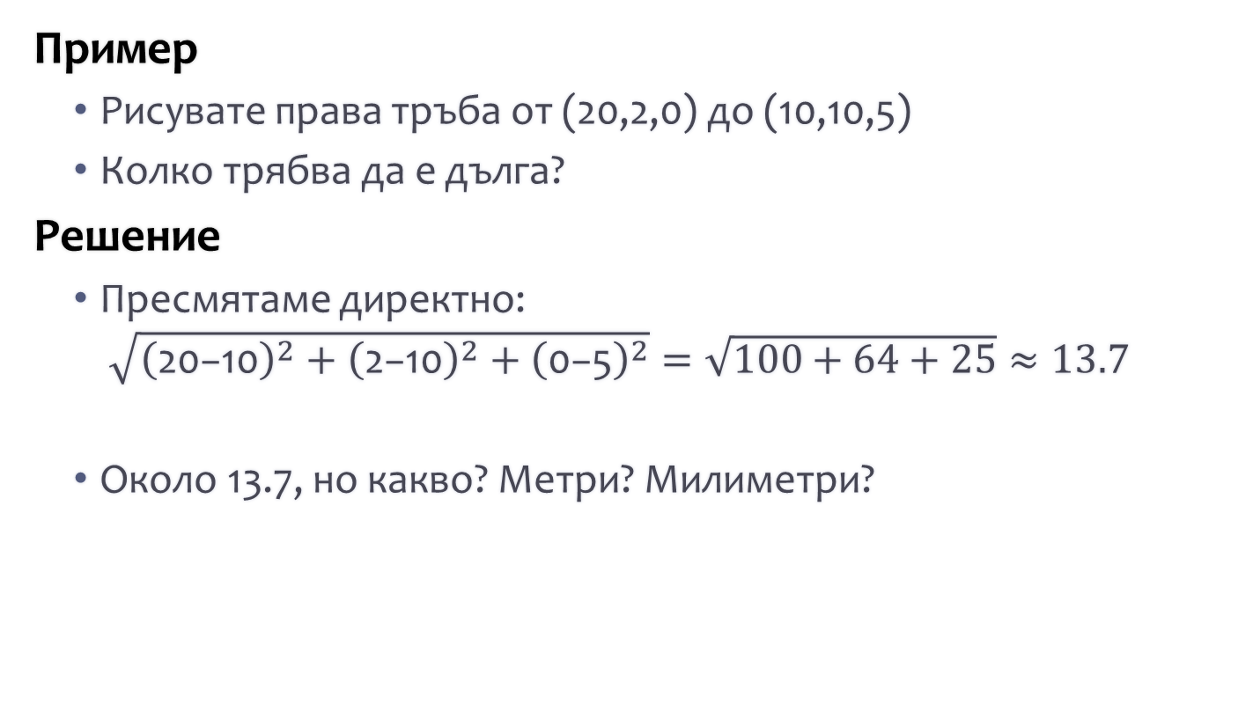
Пример
Рисувате права тръба от (20,2,0) до (10,10,5)
Колко трябва да е дълга?
Решение
Пресмятаме директно: $\sqrt{{\left(\text{20}\text{−}\text{10}\right)}^{2}+{\left(\text{2}\text{−}\text{10}\right)}^{2}+{\left(\text{0}\text{−}\text{5}\right)}^{2}}=\sqrt{100+64+25}≈13.7$
Около 13.7, но какво? Метри? Милиметри?

Slide 38
Задача за междинно положение
Вариант №1
Съществуват две 3D точки
Искаме да намерим точки по правата линия между тях

Slide 39
Вариант №2
Съществуват два цвята
Искаме да намерим междинни цветове

Slide 40
Вариант №3
Съществуват пози на ръка на робот
Искаме да намерим междинни пози за плавен преход

Slide 41
Идея
Двете състояния се описват числово
Правим линейна комбинация
Комбинацията означава, че с коефициент ще определяме каква част от всяко състояние ще комбинираме
Линейността означава, че средно състояние получаваме при средна стойност на коефициента

Slide 42
Стъпка №1: представяме състоянията числово
Допустимите стойности да са достатъчно на брой
При [0,1] няма как да намерим междинни стойности
При [0.0, 0.1, 0.2, …0.9, 1.0] можем
Примери
Координати чрез тройка числа (x,y,z)
Цвят чрез тройка числа (r,g,b)
Поза чрез двойка ъгли (α,β)

Slide 43
Стъпка №2: избираме k
Допустими стойности k∈[0,1]
Стойността на k определя междинното състояние
При k=0 получаваме единия край
При k=1 получаваме другия край
При 0<k<1 получаваме междинни състояния
При избор на k<0 или k>1 получаваме външни състояния

Slide 44
Стъпка №3: изчисляваме
Формула за линейна комбинация П=(1-k).Ю+k.Ъ
Покомпонентно изчисление
П_{x} = (1-k).Ю_{x}+k.Ъ_{x}
П_{y} = (1-k).Ю_{y}+k.Ъ_{y}
П_{z} = (1-k).Ю_{z}+k.Ъ_{z}
В случая с позата и ъглите
α_{k} = (1-k).α₁+k.α₂
β_{k} = (1-k).β₁+k.β₂

Slide 45
Пример
Върхове на триъгълник са в жълто, червено и черно
Да се направят страните с междинни цветове
Решение
Представяме цветовете като тройки от интензитетите на червена, зелена и синя светлина (RGB модел)
Цветовете във върховете са
Жълто (1,1,0)
Червено (1,0,0)
Черно (0,0,0)
?
?
?

Slide 46
Цветове на страните
Линейна комбинация с k=1/2
Между жълто и червено (1,1/2,0)
Получено е така (1-1/2)(1,1,0) + 1/2(1,0,0) = (1,1/2,0)
Между червено и черно (1/2,0,0)
Между черно и жълто (1/2,1/2,0)

Slide 47
Задача за обхождане на интервал
Условие
Числов параметър се променя в даден интервал
Ние избираме как се променя параметъра
Приложение
Най-често при анимация

Slide 48
Примери
Махало се люлее от един наклон до друг наклон
Топче се движи на зиг-заг между две релси
Скорост на движение се променя от една до друга
v(t)
t

Slide 49
Решение
Според функцията, с която ще обхождаме
Нека сме избрали sin(x)
Търсим f(x), в която се използва sin(x) и f(x)∈[A,B]
Стъпки
В началото . . . . . . . . . . . . . . . . . . . sin(x) ∈ [-1,1]
Долна граница 0 . . . . . . . . . . . . . . sin(x)+1 ∈ [0,2]
Горна граница 1 . . . . . . . . . . . . . . (sin(x)+1)/2 ∈ [0,1]
Диапазон B-A . . . . . . . . . . . . . . . . (B-A).(sin(x)+1)/2 ∈ [0,B-A]
От A до B . . . . . . . . . . . . . . . . . . . . A+(B-A).(sin(x)+1)/2 ∈ [A,B]
Преобразуваме . . . . . . . . . . . . . . f(x) = (B+A)/2+(B-A)/2.sin(x)

Slide 50
Как да запомним?
Полумястото между А и Б е и средата на sin(x)
B
(B+A)/2
(B−A)/2
A
Полуразстоянието между А и Б е и
амплитудата на sin(x)

Slide 51
Пример
Лъч на фар се върти наляво-надясно
В единия край стига до 40°
В другия край стига до 180°
Да се намери уравнение на движението
40°

Slide 52
Директно решение
α_{фар}(t) = (180°+40°)/2+(180°-40°)/2.sin(t) = 110°+70°sin(t)
Алтернативно обяснение
Става за директно получаване
Средата е 110°, завърта се на ±70° наляво-надясно
110°
−70°
+70°
40°

Slide 53
Обобщение

Slide 54
Размерности
Размерности на обект
Обектна (геометрична) – на самия обект
Пространствена – на пространството, където е обекта
Визуална – на графичните примитиви, с които е нарисуван

Slide 55
Координатни системи
Декартова с координати (x,y,z)
Полярна с координати (r,α)
Сферична с координати (r,α,β)
Преобразуване от сферична до декартова
x = r.cos(α).cos(β)
y = r.sin(α).cos(β)
z = r.sin(β)
Само от полярна

Slide 56
Често срещани задачи
Транслация на обект/движение чрез прибавяне на вектор
Разстояние между две 3D точки чрез Питагорова теорема
Междинно състояние чрез линейна комбинация
Обхождане на интервал чрез sin(x)

Slide 57
Край
Коментари, въпроси

